Slide 1




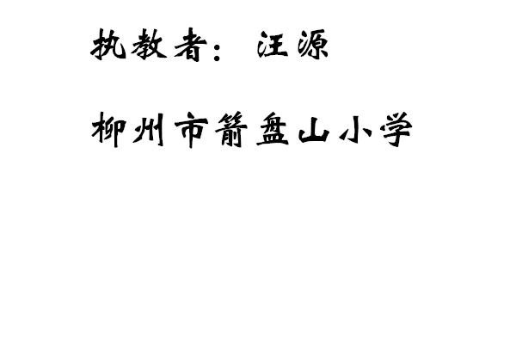




Slide 2


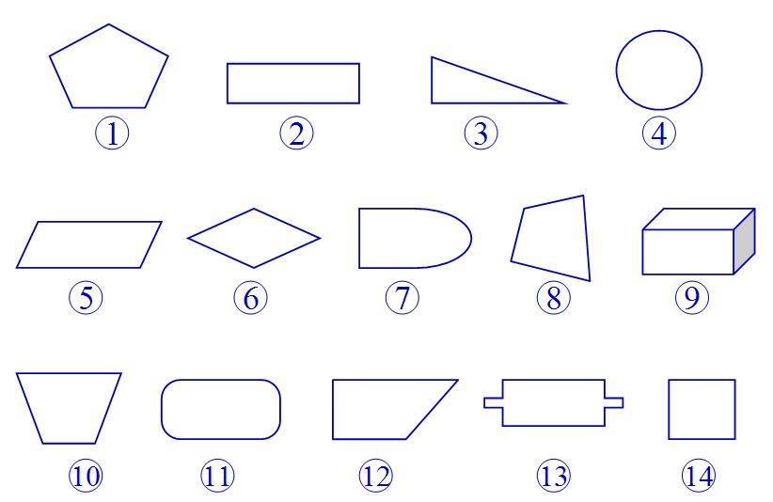
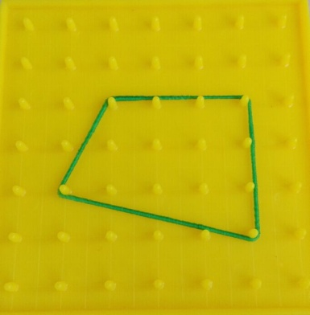
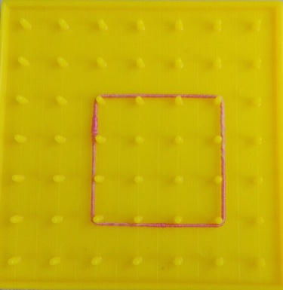
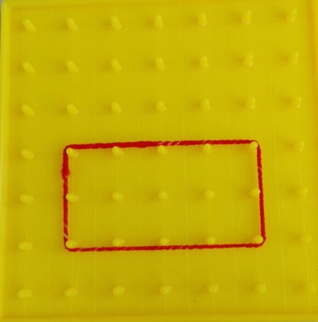
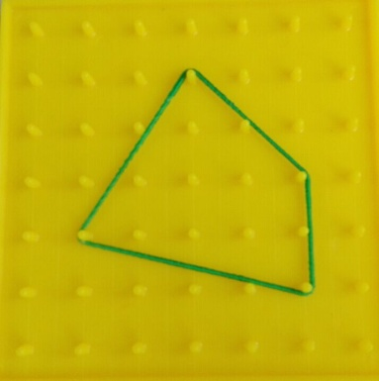
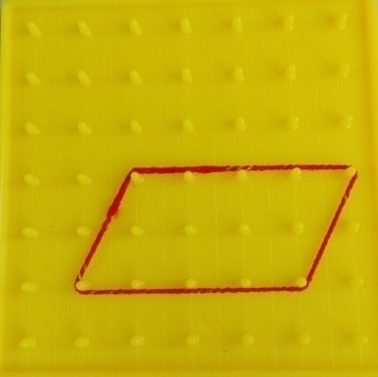
把你认为是四边形的图形圈出来。
这些四边形有什么共同特征？

Slide 3


①
②
③
④

Slide 4

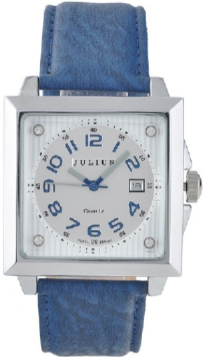
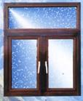
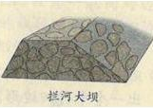
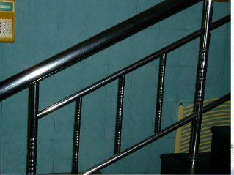
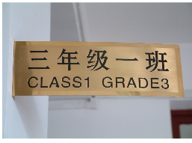
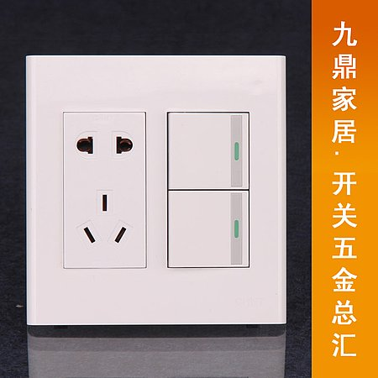

Slide 5

①
②
③
④
⑤
⑥

Slide 6
长方形
正方形
平形四边形
梯形
①
②
④
③
⑤
⑥

Slide 7
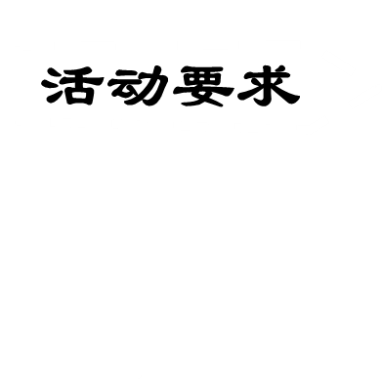
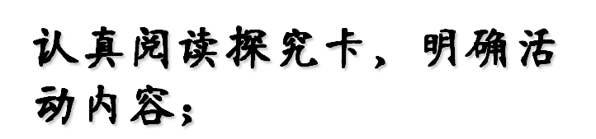
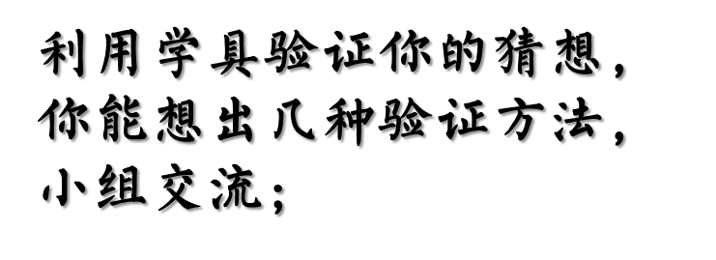
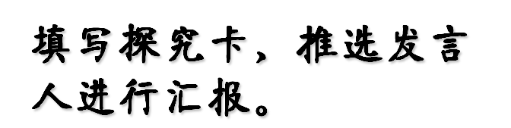
长方形和正方形有什么特点？
1.
2.
3.

Slide 8
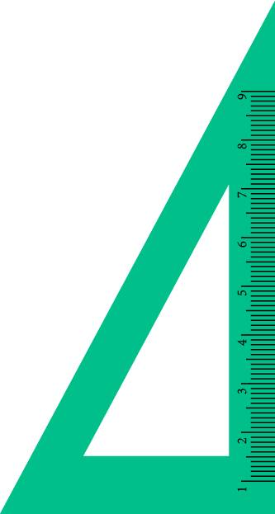
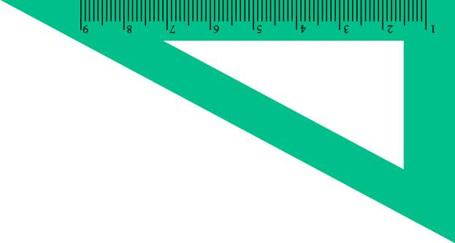
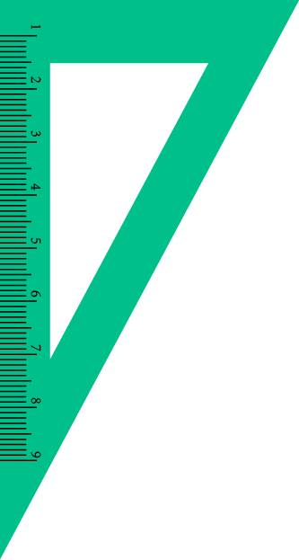
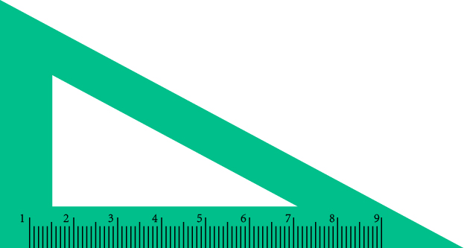

Slide 9

下面的说法正确吗？正确的画“√”，错误的画“×”。
√
1、四边形有4条直的边。 （ ）
2、四边形有4个直角。 （ ）
3、四边形的对边相等。 （ ）
×
×
PPT模板下载：www.1ppt.com/moban/ 行业PPT模板：www.1ppt.com/hangye/
节日PPT模板：www.1ppt.com/jieri/ PPT素材下载：www.1ppt.com/sucai/
PPT背景图片：www.1ppt.com/beijing/ PPT图表下载：www.1ppt.com/tubiao/
优秀PPT下载：www.1ppt.com/xiazai/ PPT教程： www.1ppt.com/powerpoint/
Word教程： www.1ppt.com/word/ Excel教程：www.1ppt.com/excel/
资料下载：www.1ppt.com/ziliao/ PPT课件下载：www.1ppt.com/kejian/
范文下载：www.1ppt.com/fanwen/ 试卷下载：www.1ppt.com/shiti/
教案下载：www.1ppt.com/jiaoan/

Slide 10
